Slide 1

智慧树课程学生导学

Slide 2
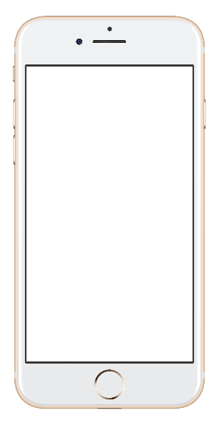
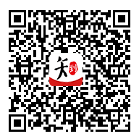
操作方法：
App端：扫码下载“知到”app，或在安卓应用宝、苹果App store搜索“知到”下载。或者电脑网页端 ：登录智慧树网www.zhihuishu.com
知到APP下载

Slide 3
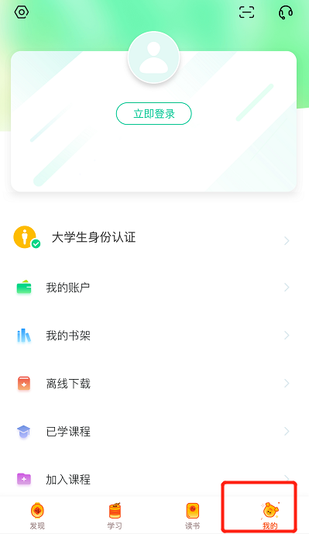
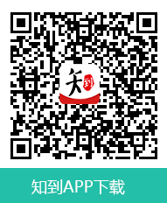
1.应用市场下载知到APP，安装成功后打开，点击菜单【我的]】，进入登录页面。点击【立即登录】

Slide 4
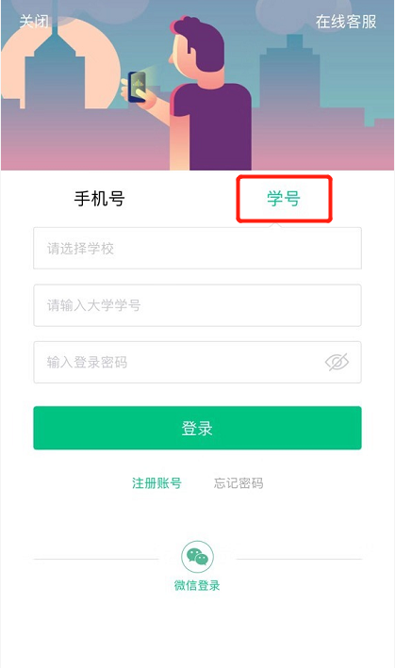
2.【学号】菜单，选择所在学校，输入学号和密码，初始密码为123456。

Slide 5
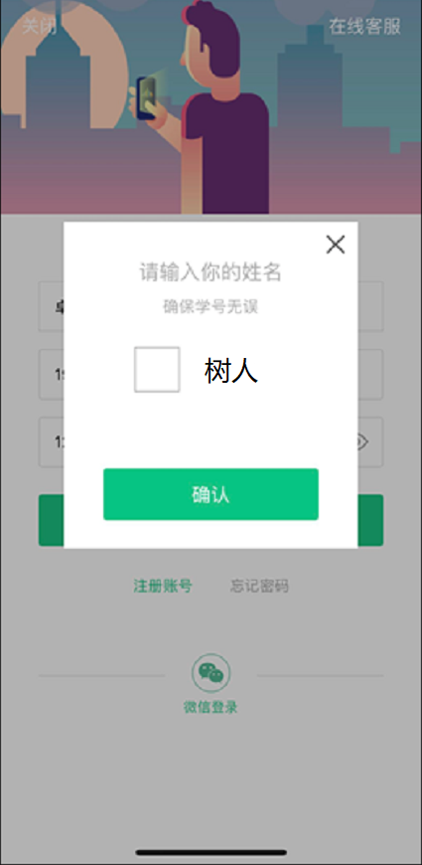
3.请输入您的姓名的第一个字给予验证。（切记！是输入，不是对着手机喊！）

Slide 6
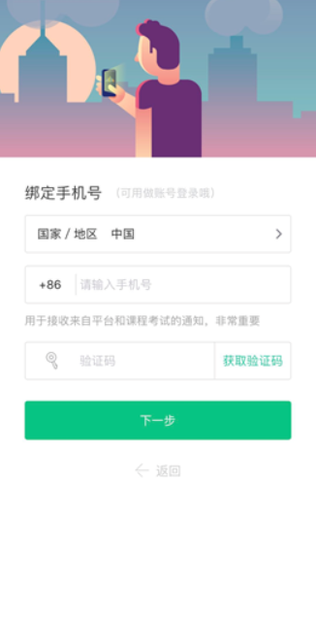
4.绑定您的手机号码，下一步修改您的初始密码，以后手机号码就可以作为账号直接登陆啦！

Slide 7

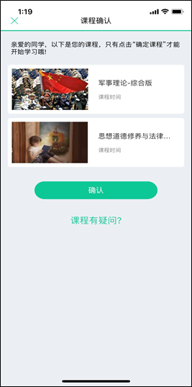
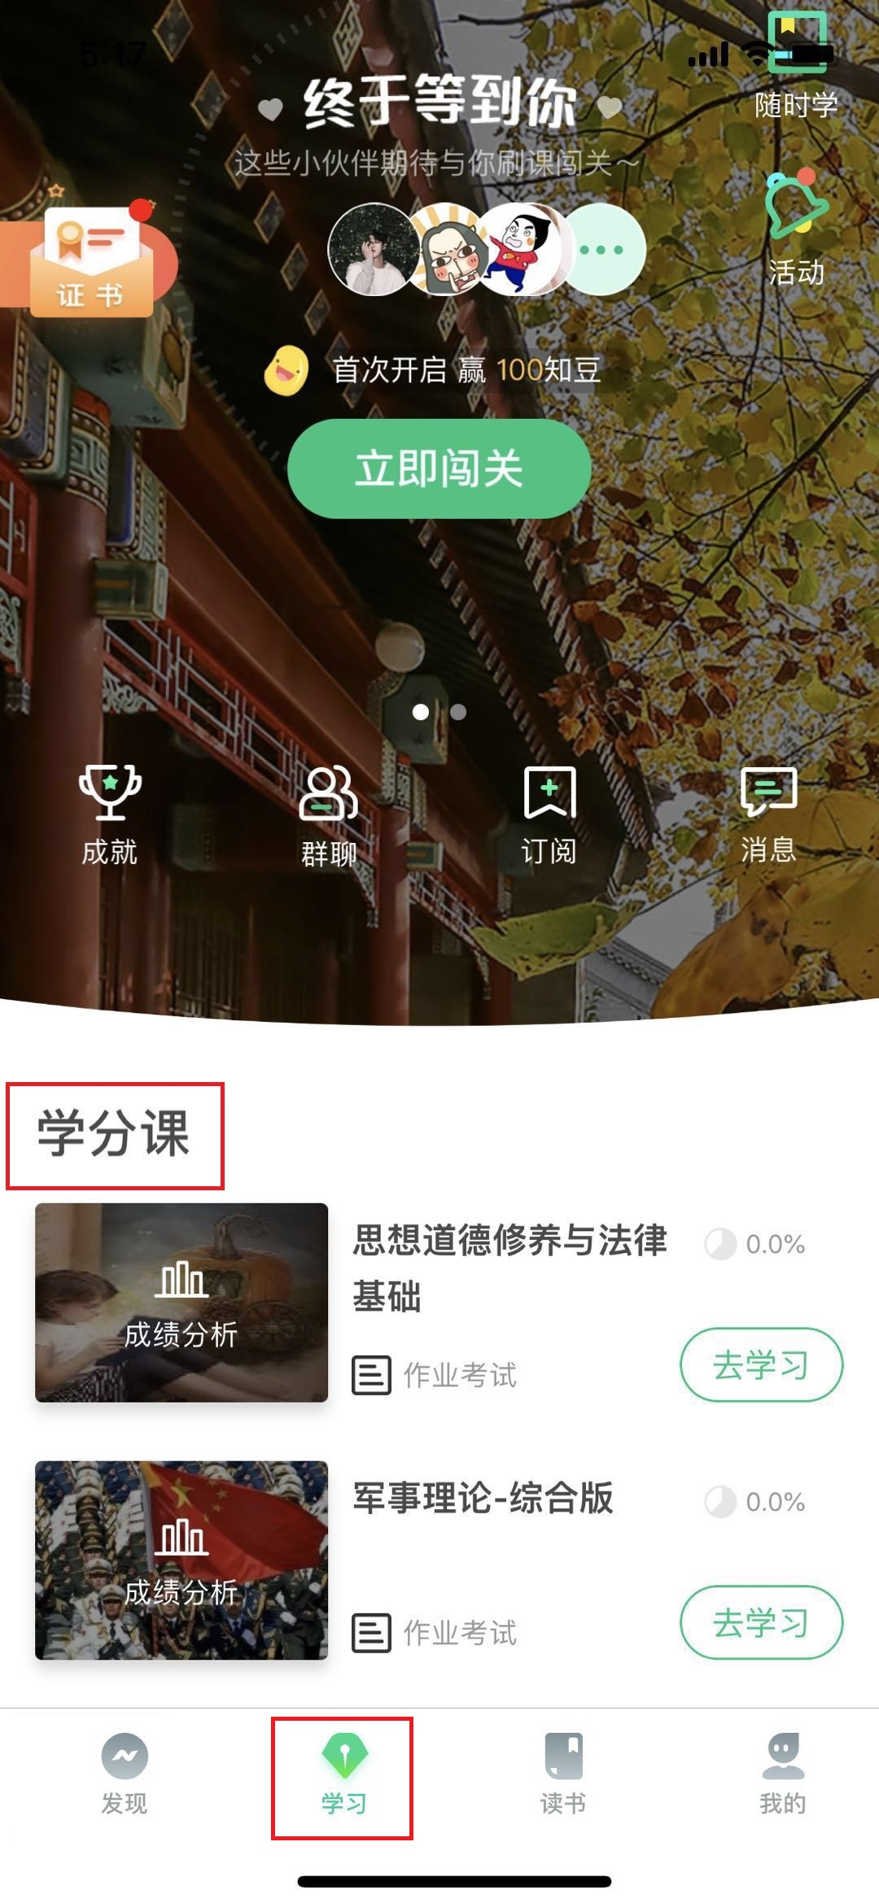
5.确认课程开始学习吧。
注意：确认是否是自己选修的课程

Slide 8
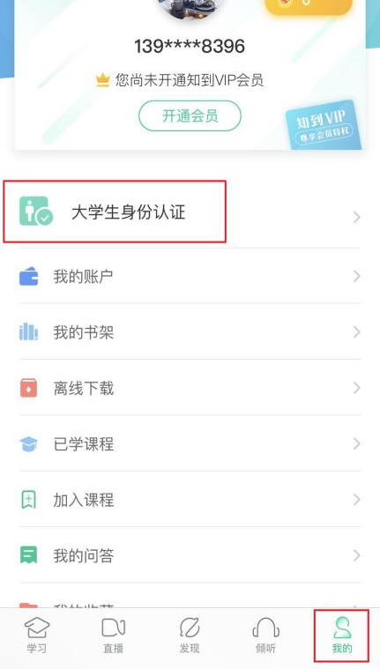
新生登陆注册问题：
如果我没有用学号进行注册，用手机号注册后登陆找不到课程怎么解决？
App端：登录后进入“我的”界面，点击“在校大学生认证”，认证个人信息即可。
学号和姓名与教务系统的必须相一致，如果学号和姓名不一致则不显示课程，此时可以联系智慧树在线客服，聊天窗口输入“转人工”反馈更改正确学号姓名。

Slide 9
在线部分成绩比例构成：
100分
=
学习进度
+
期末考试
80%
20%
以上是课程在平台的成绩占比，具体最终成绩以学校发布的为准。
注意：请务必在期末考试时间之前完成所有教程视频、章节测试，请同学们认真备考。一旦学习时间结束，在线视频/章节测试均不记录进度和成绩。

Slide 10
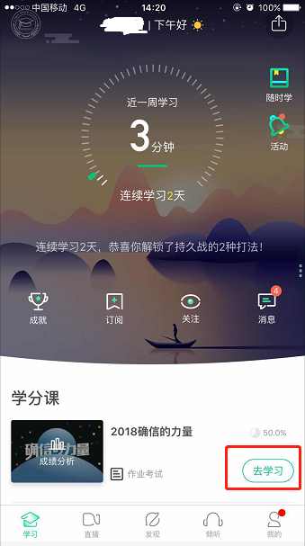
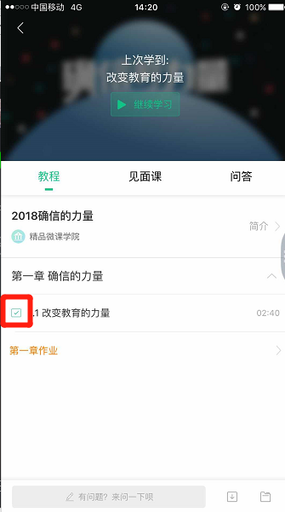

学习进度（APP端） ：
Step1：登录后，点击“学习”界面的“去学习” 进行章节学习。
Step2：.只有图标变成 才会视为完成观看，得到分数
注意：视频不可拖动或加速观看，否则系统将无法记录观看进度或影响成绩；某些章节会跳出弹题框，作答后才可以继续观看视频。

Slide 11
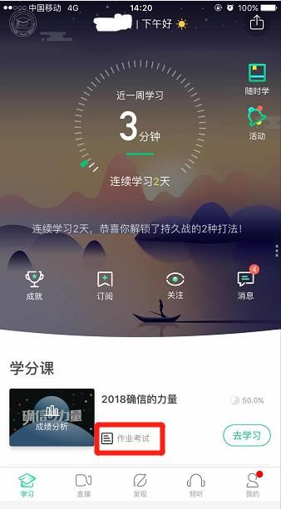
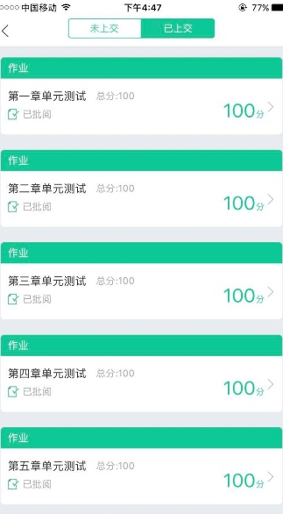
作业考试（APP端） ：
1.进入APP页面后，点击“作业考试”，跳转后找到相应章节进行测试
注意：章节测试共有三次重做机会，一旦打开观看章节测试答案，则无法进行重做；另外，章节成绩以最后一次为准
闯关任务作为课程兴趣模块，不影响课程成绩。

Slide 12
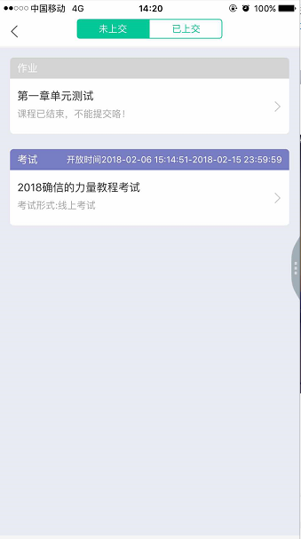
期末考试（APP端） ：
1.点击“作业考试”拖至最后可查看期末考试。
2.考试开放时间内，点开试卷必须在规定时间之内(点开试卷起90分钟)完成作答。
3.若补考成绩≥60分，成绩只取60分；如果补考成绩≤60分，则只取两次考试中最高分。

Slide 13
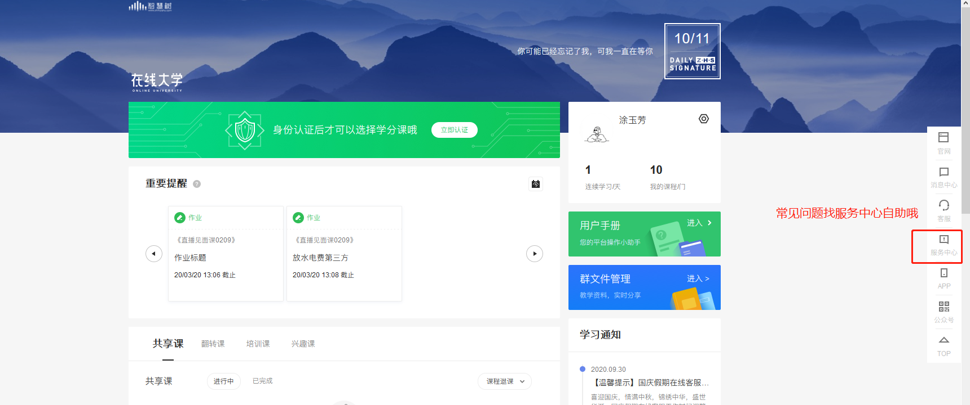

Slide 14
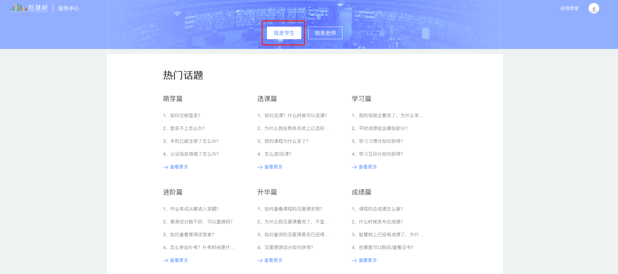

Slide 15
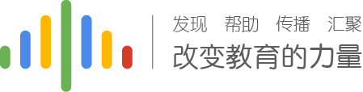
无论是知到app端，还是电脑pc端，有问题第一时间咨询在线客服，对话框直接输入“转人工”。
服务时间：8:30—24:00
温馨提示:
常见问题:
请合理安排学习时间，凌晨0点-5点系统正在跑数据，容易出现进度不匹配等情况发生。
请勿同时使用Web端和App端观看视频，容易造成数据紊乱。
如遇到学习进度无更新或者视频无法播放的情况请首先尝试退出重新登录。

